Slide 1
Vöðvastyrkur
Lesbók bls 35-55

Slide 2
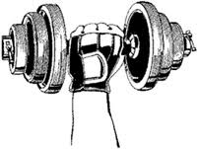
Hvað er vöðvastyrkur?
Þegar við hreyfum okkur þá notum við vöðva. Allar hreyfingar eru framkallaðar með vöðvavinnu. Yfirleitt mjög léttri.
Hægt að skipta vöðvastyrk í nokkra þætti.
Vöðvaþol þar sem vöðvar geta unnið lengi á sama álagi. Í vinnunni reynir mest á vöðvaþolið.
Vöðvakraftur er hversu hratt vöðvinn getur unnið.
Hámarksvöðvastyrkur er hversu mikið við getum lyft einu sinni.

Slide 3
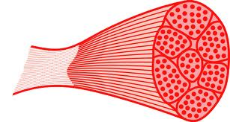
Vöðvarnir
Í líkamanum eru um 600 vöðvar.
Vöðvamassi er nærri helmingur af líkamsþyngd.
Þegar við hreyfum okkur þá eru alltaf vöðvar sem vinna með hreyfingunni og á móti.

Slide 4
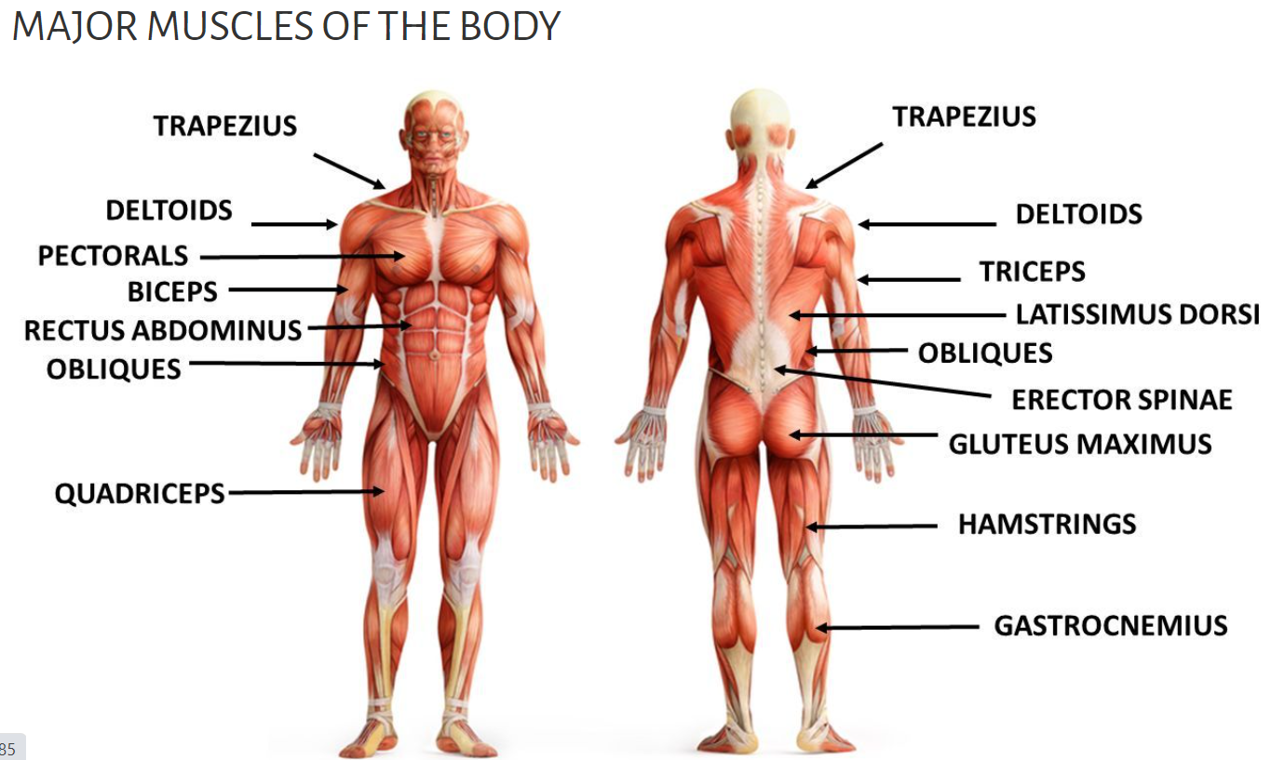
Vöðvarnir

Slide 5
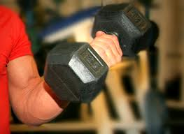
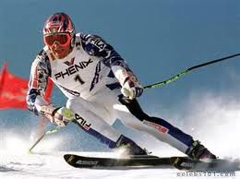
Hvernig notum við vöðva
Yfirleitt er einhvers konar hreyfing á Vöðvunum.
Dýnamísk/hreyfivinna þar sem þeir annað hvort
-dragast þeir saman
-eða lengjast
Kyrrstöðuvinna þar sem vöðvinn er hreyfingalaus en vinnur samt.

Slide 6
Hvers vegna þörf á vöðvastyrk
Getur bætt líkamlega frammistöðu
Hreyfigetan eykst
Sjálfsálit.
Það getur dregið úr háum blóðþrýstingi
Styrkir hjartað
Getur minnkað líkurnar á að þróa með sér sykursýki 2.
Þú munt auka beinþéttni og styrkja sinar og liðbönd.
Efnaskiptin verða meiri í hvíld og þú brennir meiri fitu.
Færari um að vinna lengur líkamlega vinnu.

Slide 7
Hvers vegna er þörf fyrir vöðvastyrk?
Bara það að standa upprétt/ur krefst vöðvastyrks.
Þar eru kvið og bakvöðvar mikilvægir. Þeir halda ákveðinni stöðu, vinna mikið í kyrrstöðu.
Til að standast dagsins önn án þess að þreytast þurfa vöðvarnir að búa yfir aukagetu. Getum unnið lengur líkamlega vinnu.
Íþróttafólk á öllum stigum þarf auðvitað vöðvastyrk.
Verndar okkur fyrir meiðslum.
Getur komið í veg fyrir álagssjúkdóma.

Slide 8
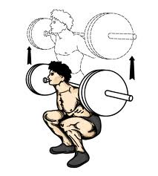
Geta allir stundað styrktarþjálfun?
Fram að 16-17 ára aldri ætti styrktarþjálfun aðallega að vera með eigin líkamsþyngd og léttum lóðum með mörgum endurtekningum.
(Mælt með út frá þjálffræði)
Ef á að taka hámarks lyftingar ætti að vera búið að taka út fullan vöxt, með mikilli kunnáttu.
Mjög mikilvægt að læra rétta lyftutækni.
Notes:
Flestir tala um að það sé í lagi að lyfta fyrr einhverjum þyngdum. Til þess að byrja að stunda lyftingar ættu allir og sérstaklega unglingar og börn að vera undir handleiðslu þjálfara og læra vel tæknina áður en þyngt er. Helsta áhættan er að einstaklingar fari of geyst í þyngdir og það getur leitt til meiðsla sérstaklega ef einstaklingar bera sig ekki rétt að.

Slide 9
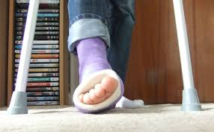
Styrktaraukning
Til að auka styrk þá þarf að reyna á vöðvana og setja þá undir álag. Þungt og sjaldan eða létt og oft. Sem sagt reyna á sig!
Við það að gera ekkert þá rýrna vöðvar og formið dalar. T.d. eftir gifs.
Styrktaraukning í byrjun og ef æft er t.d. 1x í viku má rekja til tauga aðlögunar.

Slide 10
Hvað þarf að hafa í huga við þjálfun vöðvastyrks?
Aldur
Kyn
Þjálfunarstig
Markmiðið Vöðvastækkun
Markmiðið Vöðvaþol
Markmiðið Vöðvastyrk/hámarksstyrk

Slide 11
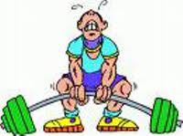
Hvernig skal æfa
Endurtekningar/Reps skipta máli þegar æft er. Þýðir hversu mörg skipti í einu þú gerir æfinguna t.d. 10 armbeygjur.
Byrjandi oft og létt. 15-25 endurtekningar og
Vöðvaþol 20-50 endurtekningar og létt.
Vöðvauppbygging 8-12 endurtekningar og hægar hreyfingar. Að setja vöðvan undir álag í nógu langan tíma.
Hámarksstyrkur er 1-5 endurtekningar mjög þungt með góðri pásu milli setta.
Þegar við tölum um sett þá er átt við hversu oft maður fer í tækið eða hversu margar umferðir.

Slide 12
Hvernig skal æfa
Góð regla er:
* Þegar maður ræður orðið auðveldlega við síðustu lyftu í setti þá er tími til að þyngja aðeins. Líkaminn aðlagast og þarf örvun til að taka framförum. Ekki staðna.
* Einnig til umhugsunar að breyta æfingum/prógrömmum á 4-6 vikna fresti einmitt til að örva líkamann og ná framförum.

Slide 13
Mikilvægt við styrktarþjálfun
Hita vel upp fyrir átök! Vöðvinn þarf að vera klár.
Læra og gera lyftur rétt!! Forðast meiðsl.
Ná tökum á æfingunni áður en þyngt er! Til að beita sér rétt og reyna á þá vöðva sem á að þjálfa.
Hafa festingar á stöngum, t.d. Bekkpressu!
Vera í góðum skóm með gripi!
Vera í sambandi við kunnáttufólk til að fá réttar upplýsingar! Mörg ráð vitlaus.
Þyngja þegar við á! Ekki bara útí loftið!

Slide 14
Prógrömm
Fá hjálp við að gera æfingaáætlun.
Ekki þjálfa sama vöðvahóp daglega. Nóg 3x í viku.
Halda sig við áætlun í nokkrar vikur 4-6, ekki alltaf að skipta. Til eru ótal hugmyndir og maður yrði bilaður ef ætti að fara eftir öllum!
Vera viss um hvað maður sækist eftir. Þoli, styrk,massa, alhliða osfrv.

Slide 15
Prógrömm
Kynna sér æfingar fyrir vöðvahópa.
Netið – Mucle and motion.
Hægt að fá prógrömm á öllum stöðvum.
Vinna í ræktinni, spjalla heima/annarsstaðar.

Slide 16
Spurningar
1. Hvað er vöðvastyrkur?
2. Hvað er vöðvaþol?
3. Hvað er átt við með hreyfivinnu?
4. Hvað er átt við með kyrrstöðuvinnu?
5. Hvers vegna skiptir máli að hafa sterka bak og kviðvöðva?
6. Hvers vegna skiptir vöðvastyrkur máli daglega hjá fólki?
7. Hvað er átt við með endurtekningum og umferðum?
8. Hvernig þjálfa ég a)vöðvaþol b) hámarksstyrk c) vöðvaaukningu.
9. Þegar styrktarþjálfun er stunduð, hvers þarf að gæta? Nefndu nokkra hluti.

Slide 17
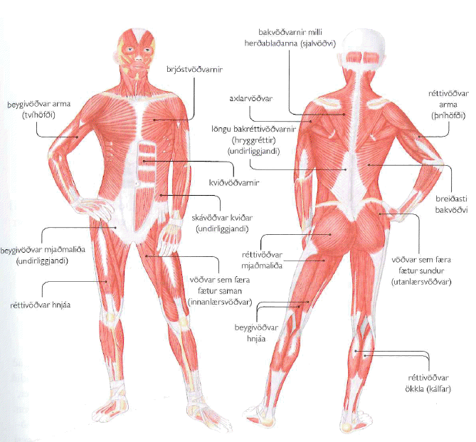
Finnið vöðva

Slide 18
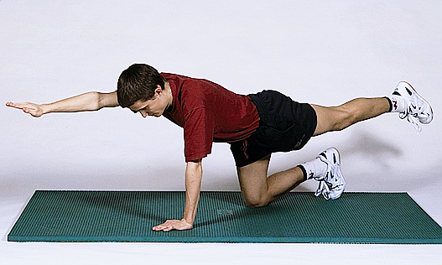
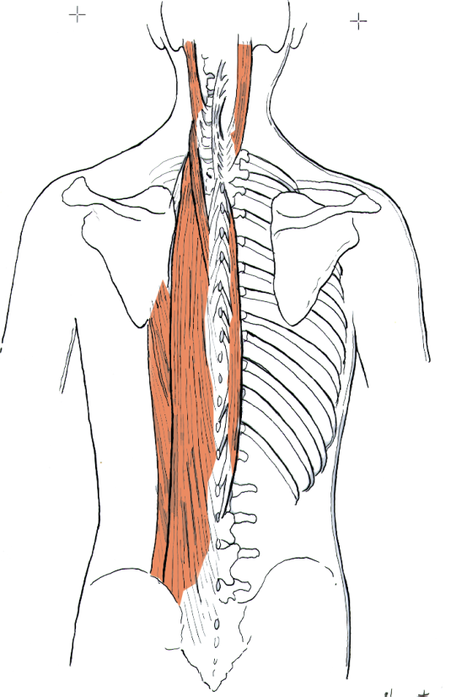
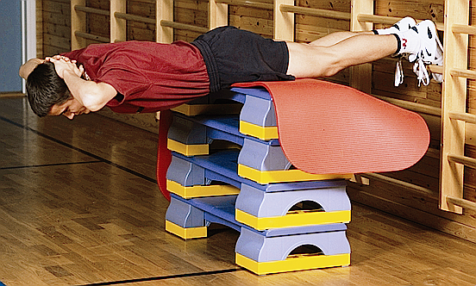
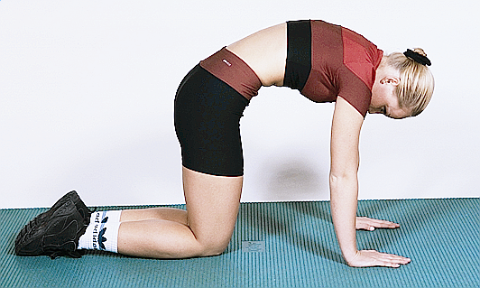
Æfingar til að þjálfa styrk
Löngu bakréttivöðvarnir (hryggréttir)

Slide 19
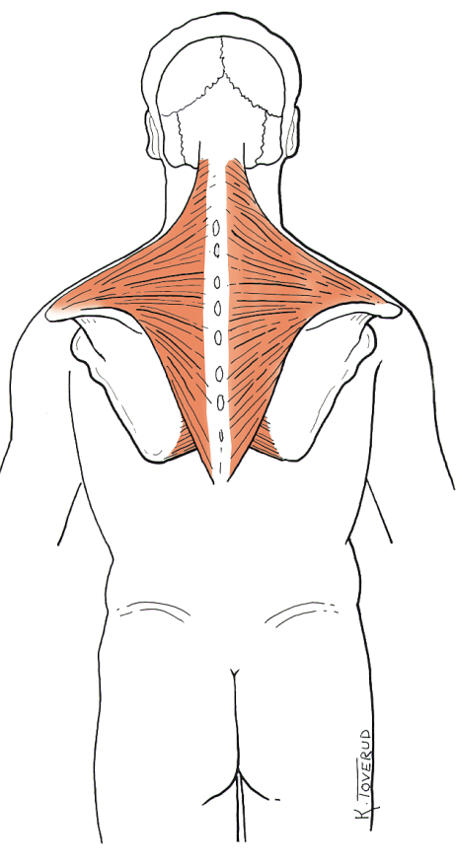
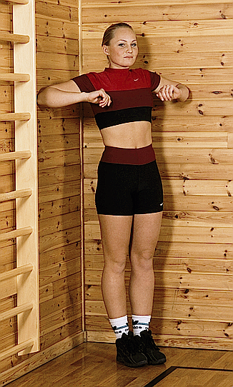
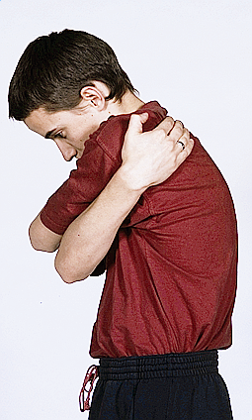
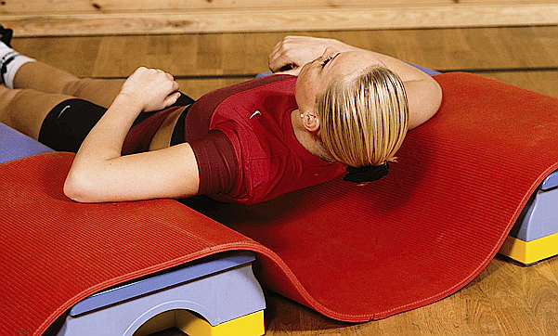
Bakvöðvarnir milli herðablaðanna (sjalvöðvi)

Slide 20
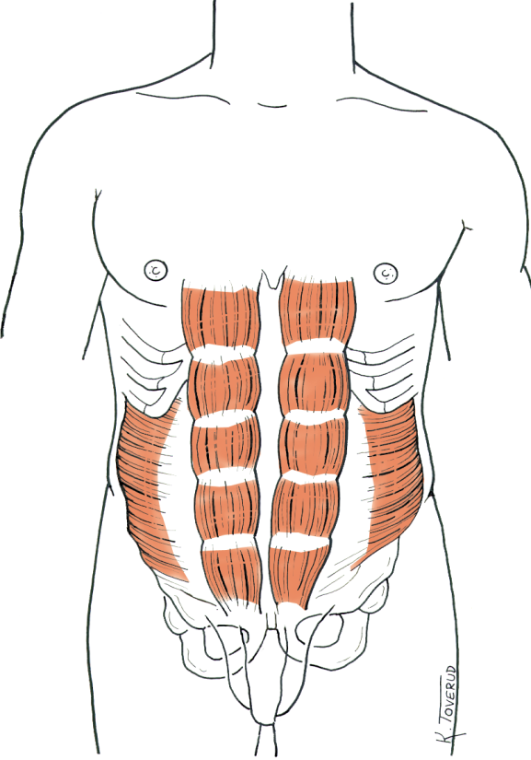
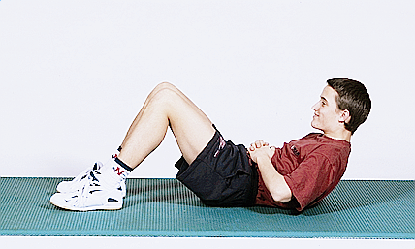
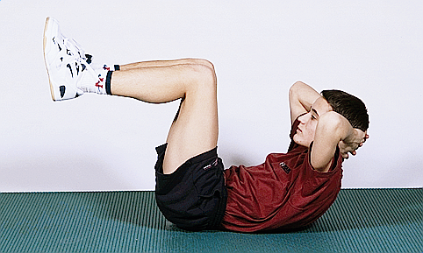
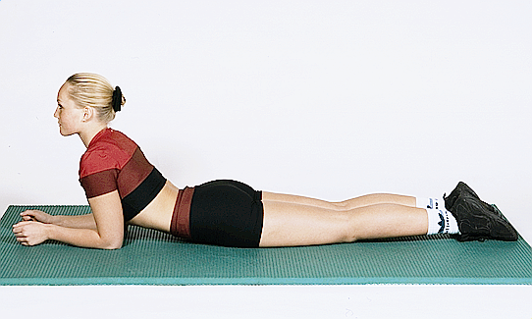
Kviðvöðvarnir

Slide 21
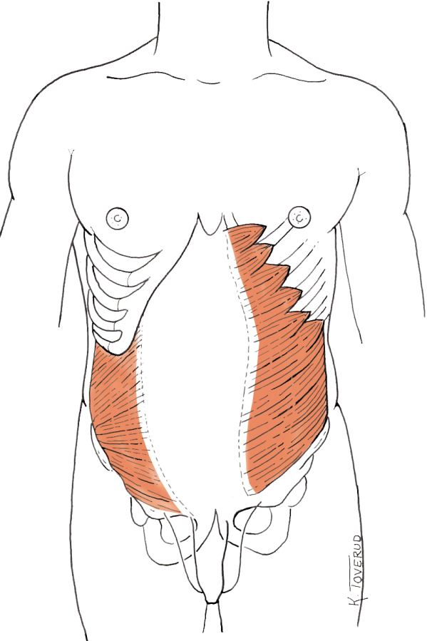
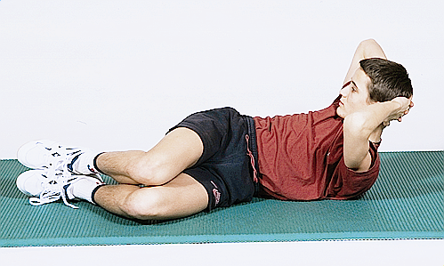
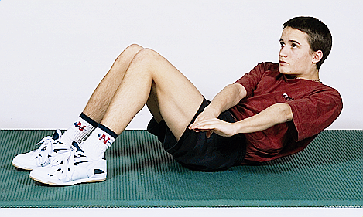
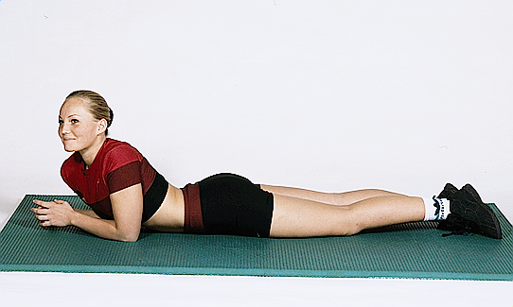
Skávöðvar kviðar

Slide 22
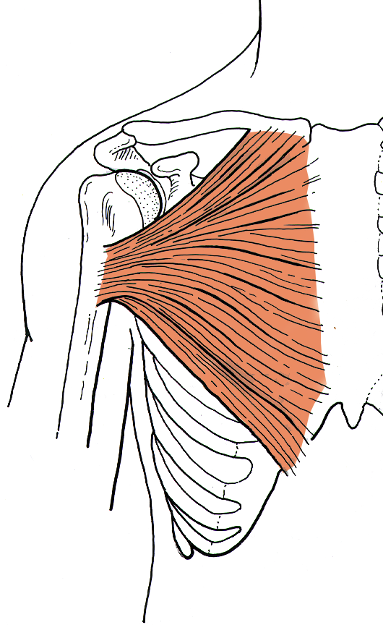
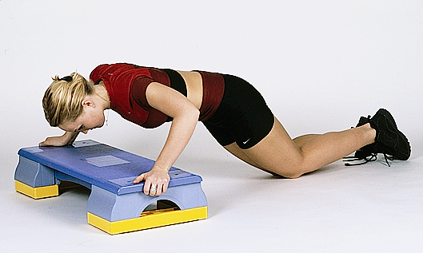
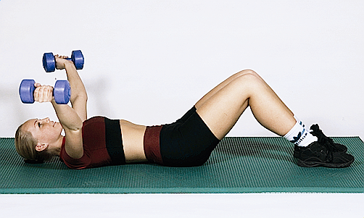
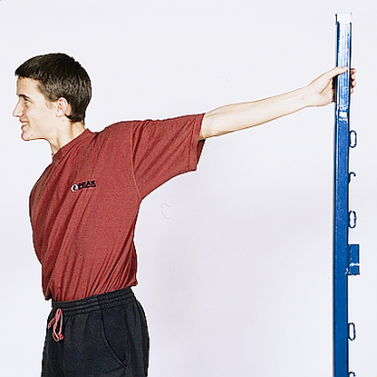
Brjóstvöðvarnir

Slide 23
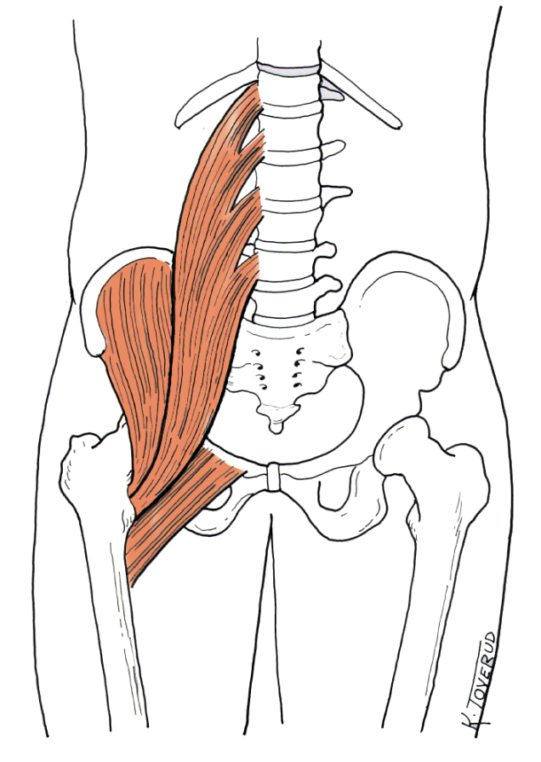
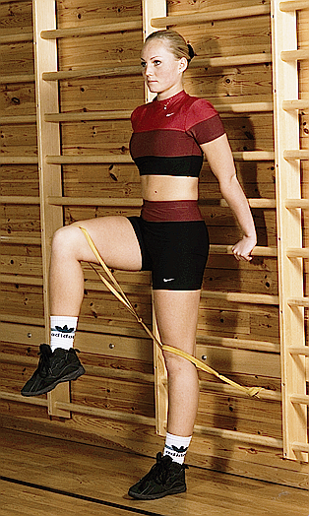
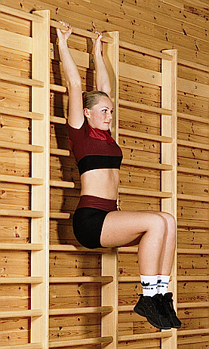
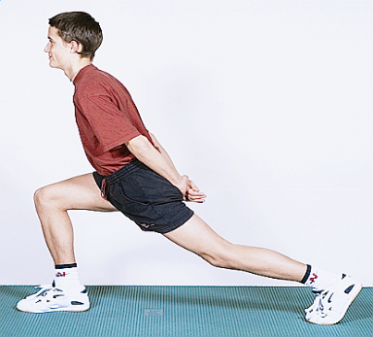
Beygivöðvar mjaðmaliða

Slide 24
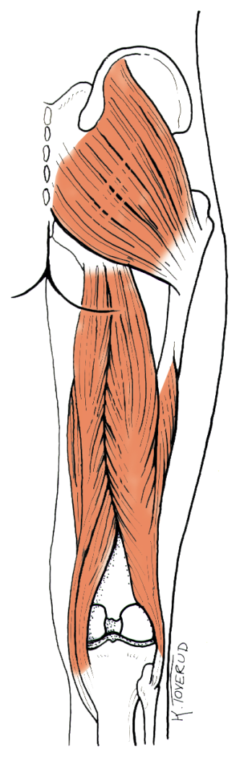
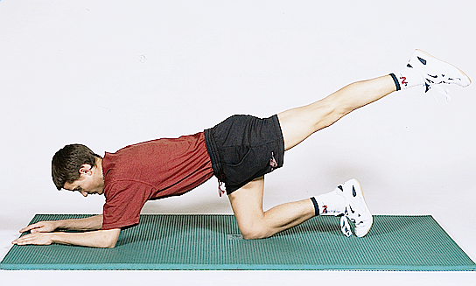
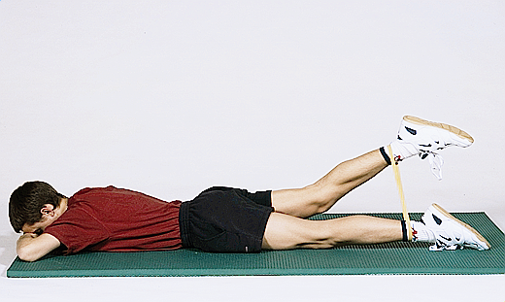
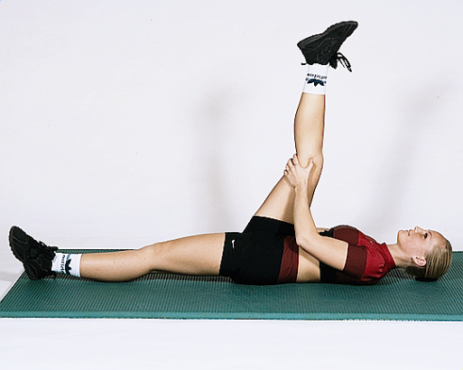
Réttivöðvar mjaðmaliða

Slide 25
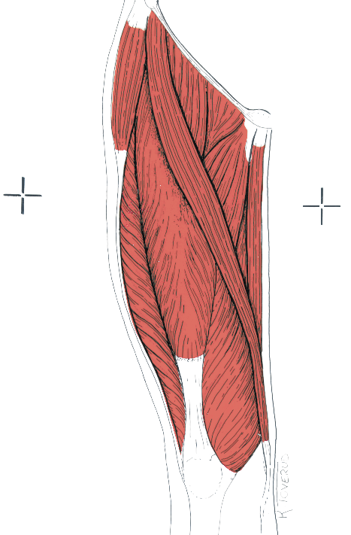
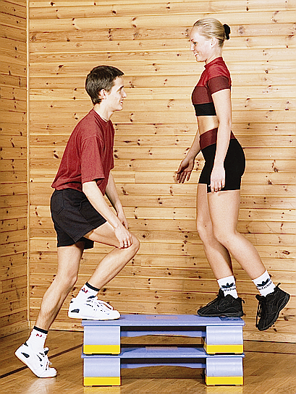
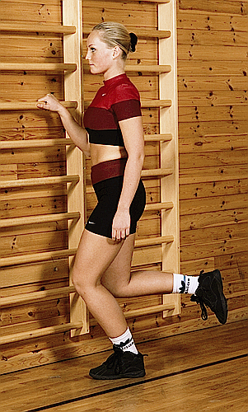
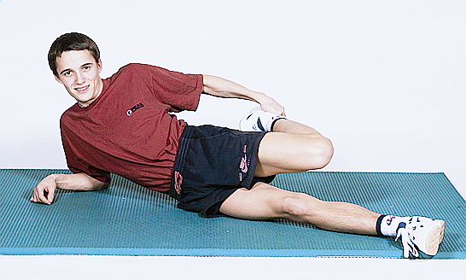
Réttivöðvar hnjáa

Slide 26
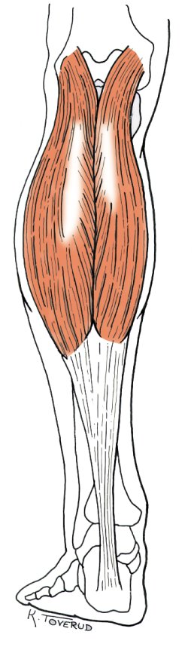
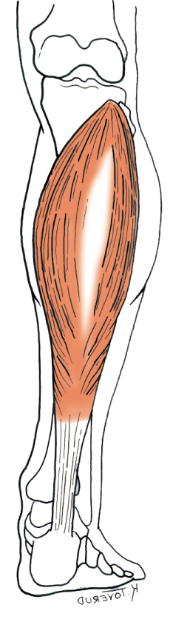
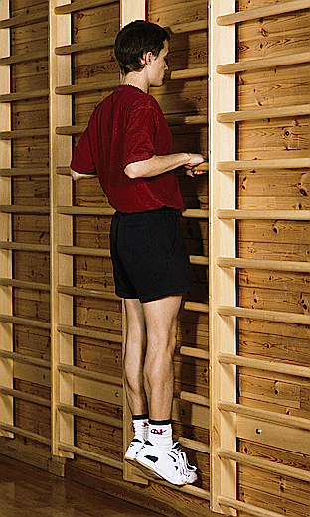
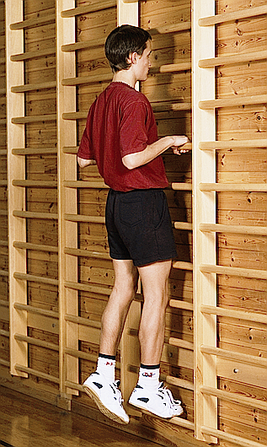
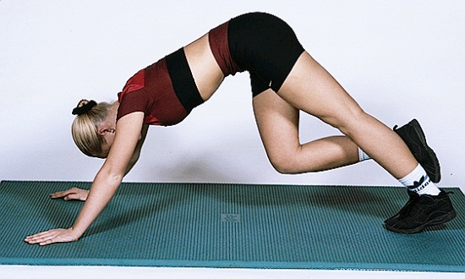
Réttivöðvar ökkla (kálfar)

Slide 27
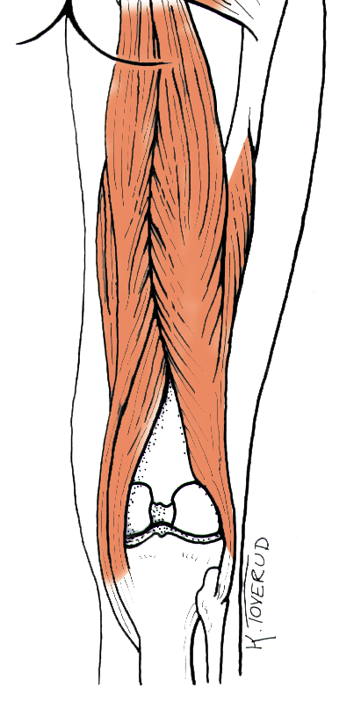
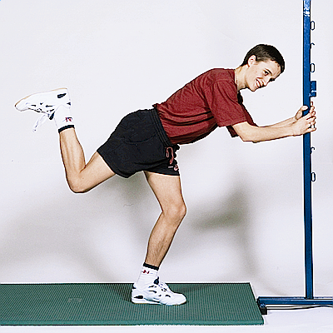
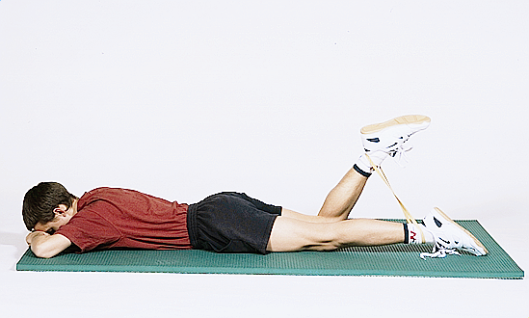
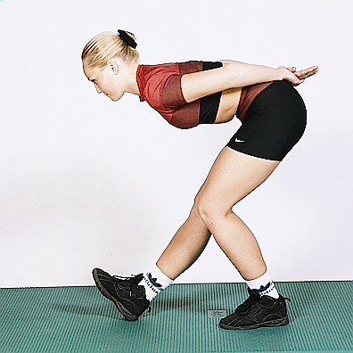
Beygivöðvar hnjáa

Slide 28




Vöðvar sem færa fætur saman (innanlærsvöðvar)

Slide 29




Vöðvar sem færa fætur sundur (utanlærsvöðvar)

Slide 30




Beygivöðvar arma (tvíhöfði)

Slide 31





Réttivöðvar arma (þríhöfði)

Slide 32




Axlarvöðvar

Slide 33




Breiðasti bakvöðvi

Slide 34










Æfingahringur þar sem áhöld eru notuð

